Slide 1

Object – Relational Information Warehouse
นายกานต์ ผู้ภักดี 42010015 4D/1
นายหิรัณย์ อโณวรรณพันธ์ 42010417 4D/2

Slide 2

Introduction to Warehouse
Warehouse Concept
ข้อดี – ข้อจำกัดของดาต้าแวร์เฮ้าท์
รูปแบบของดาต้าแวร์เฮ้าท์ + โมเดลในการออกแบบดาต้าแวร์เฮ้าท์

Slide 3


Warehouse Concept
เป็นฐานข้อมูลที่ทำการคัดแยกข้อมูลจากฐานข้อมูลโอเปอร์เรชั่นนอล เพื่อให้อยู่ในรูปแบบของข้อมูลที่เหมาะสมต่อการวิเคราะห์ข้อมูล และการตอบคำถาม
เป็นฐานข้อมูลที่เน้นการคิวรี่ข้อมูลขึ้นมาเพื่อใช้ในการตอบคำถาม
เป็นฐานข้อมูลที่อยู่บนพื้นฐานของเวลา คือมีการเก็บข้อมูลย้อนหลัง

Slide 4
ข้อดี - ข้อจำกัดของดาต้าแวร์เฮ้าท์
ข้อดี
  ดาต้าแวร์เฮ้าท์ซิ่งจะแสดงรวบรวมข้อมูลที่สนใจจากหลาย ๆ ที่ภายในองค์กรเข้ามาเก็บไว้ที่เดียว เพื่อให้ง่ายต่อการตอบคำถาม
  ง่ายต่อการเข้าถึงข้อมูล ซึ่งจะนำไปสู่การวิเคราะห์ที่รวดเร็วและถูกต้อง
  เพิ่มประสิทธิภาพของระบบโอเปอร์เรชั่นนอล
  ให้องค์กรสามารถจัดการกับข้อมูลได้ดี
ข้อจำกัด
  ดาต้าแวร์เฮ้าท์ เป็นฐานข้อมูลขนาดใหญ่มีการทำ read โอเปอเรชั่นมากจึงไม่เหมาะที่จะนำมารวมกับ transaction processing
  ข้อมูลของดาต้าแวร์เฮ้าท์จะต้อง update อยู่ตลอดถ้าไม่ทำ ข้อมูลที่จะใช้ในการวิเคราะห์จะไม่ถูกต้อง

Slide 5
รูปแบบของดาต้าแวร์เฮ้าท์
Multidimensional Database
  Dimension จะแสดงข้อมูลที่เป็นองค์ประกอบของข้อมูลที่ใช้ในการวิเคราะห์
  Fact เป็นข้อมูลที่เราสนใจจะนำไปวิเคราะห์
Star Schema
  เป็นเทคนิคการออกแบบที่มีลักษณะของไดอะแกรมเป็นรูปดาว โดยให้มี Fact Table อยู่ตรงกลางและ Dimension Table อยู่โดยรอบ Primary Key ของ Dimension Table จะถูกแปลงเป็น Combine Key ของ Fact Table

Slide 6
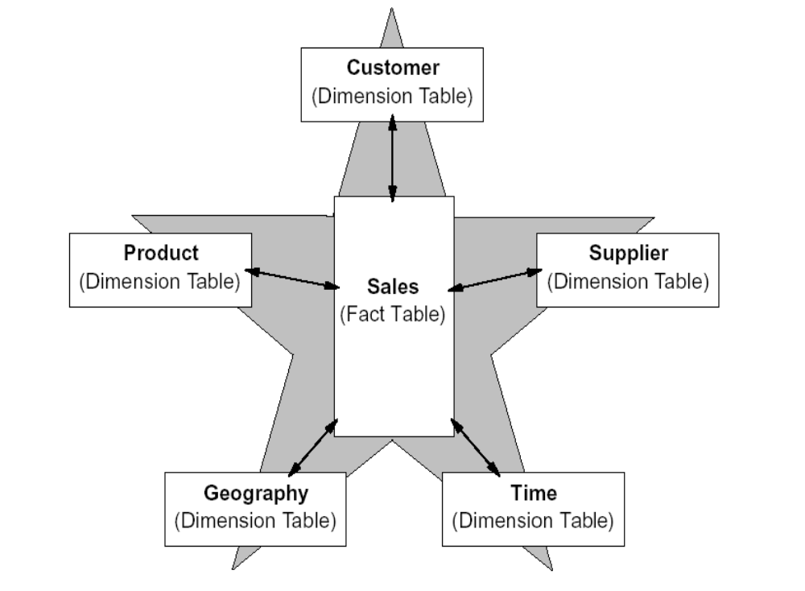
Star Schema

Slide 7
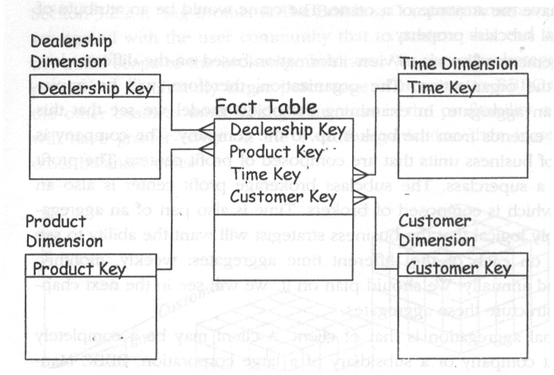
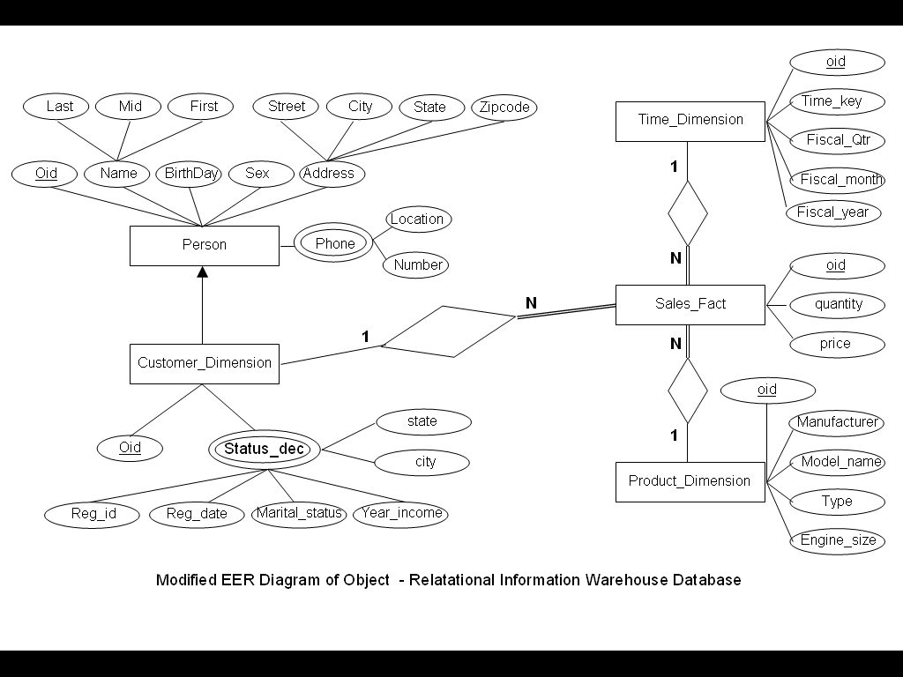
Model ของ Star Schema
Logical Data Model
ER Model

Slide 8
Introduction To
Database Management
Relational Database
Object Database
Object Relational Database

Slide 9
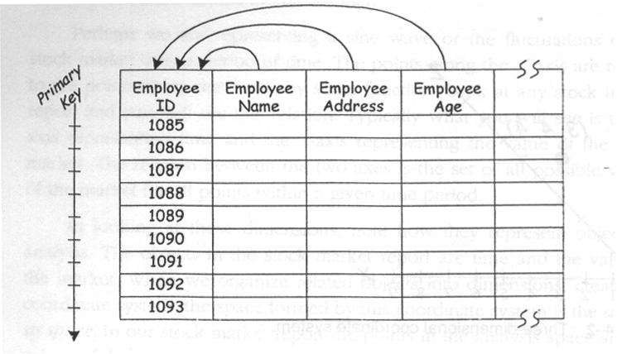
Relational Database
ข้อมูลในตารางจะต้องเป็น Atomic value
ภาษาที่ใช้ในการสร้างจะเป็น SQL – 92
มี Primary Key Foreign Key เป็น external identifier

Slide 10
Relational Database
ข้อจำกัดของ Relational Database
  ไม่รองรับข้อมูลในรูป Nested – Structure และ
  Complex Structure Type

Slide 11
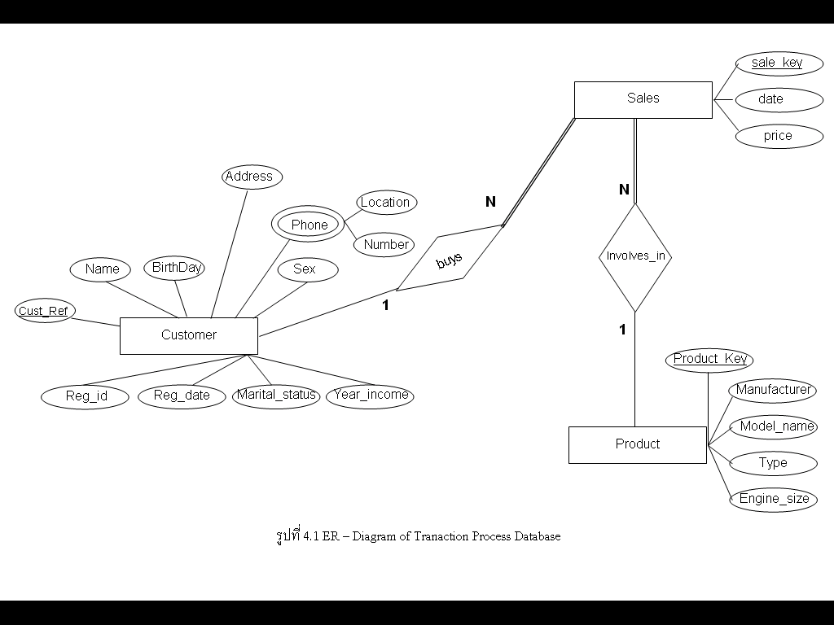
ER Diagram

Slide 12
Records Overwrites
Primary Key
Phone Number
123
555-8293
123
444-9498

Slide 13
New Record Creation
Current Primary Key
Postal Code
124
964859
124
964859
371
315050

Slide 14
Old/Current Fields
Primary Key
Current Postal Code
Old Postal Code
124
964859
NULL
124
315050
964859

Slide 15
Record Versioning
Primary Key
Revision Number
Current Flag
Marital Status
124
000
TRUE
S
124
000
FALSE
S
124
001
TRUE
M

Slide 16
Record Linking
Current Primary Key
Client ID
Postal Code
Current
Date
124
2333
964859
TRUE
14/12/1999
371
2333
315050
TRUE
12/01/2000
124
2333
964859
FALSE
14/12/1999

Slide 17
Object Database
Abstract Data Type
ความสามารถของ Object
  Encapsulation
  Inheritance
  Polymorphism
Object Identifier (OID)

Slide 18
ข้อจำกัด Object Database
Object database จะมองไม่เห็น attribute ข้างในการเข้าถึงข้อมูลต้องเรียกผ่าน method เท่านั้น ทำให้เกิดความไม่สะดวกในบางลักษณะงานที่ต้องแสดงข้อมูลให้เห็น เช่น งานที่มีการ Query ข้อมูลออกมาดู

Slide 19
Object – Relational Database
ข้อดีของฐานข้อมูลเชิงสัมพันธ์ และฐานข้อมูลเชิงวัตถุมารวมกัน
คุณลักษณะที่สำคัญของ ORDBMS
  สนับสนุนการสร้าง User-defined Type
  สนับสนุนโครงสร้างข้อมูลที่มีความซับซ้อน
  สนับสนุนความสามารถในการ Inheritance
SQL 3

Slide 20
ER Diagram

Slide 21
Design Database
Operational Database
Data Warehouse Database

Slide 22
Design Database
ในที่นี้เราจะนำ Process การขายรถของบริษัทหนึ่งมาใช้ โดยในการ Design นั้นเราจะแบ่งฐานข้อมูลออกเป็น 2 ฐานข้อมูลได้แก่
  Operational Database เป็นฐานข้อมูลที่เก็บข้อมูลในแต่ละวันที่ทำการขายรถไป
  Warehouse Database เป็นฐานข้อมูลที่แปลงข้อมูลจาก Operational Database เพื่อนำมาเก็บให้อยู่ในรูปแบบที่เหมาะสมต่อการวิเคราะห์ ซึ่งในที่นี้เราจะใช้ฐานข้อมูลแบบ ORDBMS

Slide 23
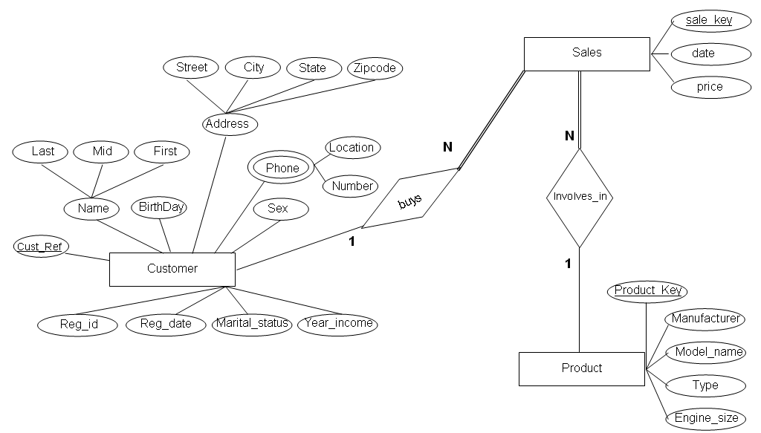
Operational Database Model

Slide 24
Design Operational Diagram
Entity Type
  Customer
  Product
  Sales
Relationship
  Buy (1- to -many) from Customer to Sales
  Involve_in (1 – to – many) from Product to Sales

Slide 25
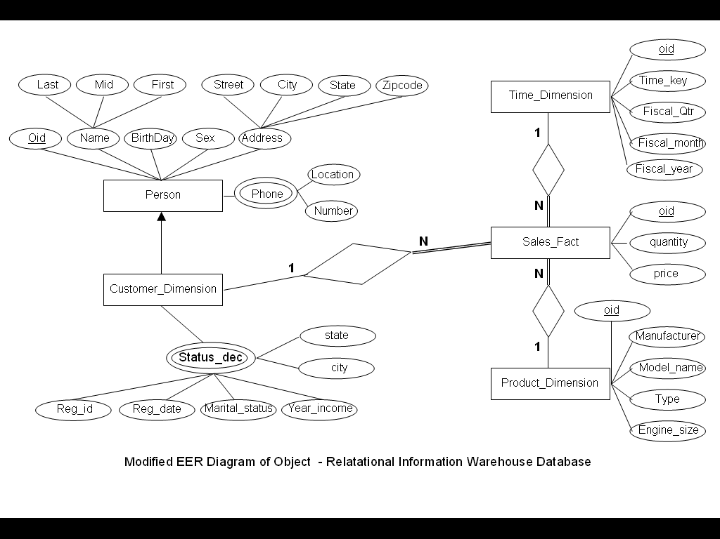
Data Warehouse Model

Slide 26
Warehouse Database
Dimension
  Customer Dimension
  Product Dimension
  Time Dimension
Entity Type
  Person (Root – Type of Customer)
Attribute
  Simple Attribute
  Composite Attribute
  Multivalue Attribute

Slide 27
Implementation
Data Definition Language (DDL)
Data Manipulation Language (DML)
IBM DB2 VERSION 8.1

Slide 28
Data Definition Language
เป็นภาษาที่ใช้ในการสร้างฐานข้อมูลประกอบด้วยคำสั่งต่าง ๆ ดังนี้
  Create Type
  Create Table

Slide 29
Create type (แบบมี Simple Attribute)
เป็นคำสั่งที่ใช้ในการสร้าง User – Defined Type ขึ้นมาใหม่เพื่อใช้งาน ตัวอย่างของการใช้คำสั่ง Create Type
    CREATE TYPE time_dimension_t AS
    (
time_key CHAR(10),
fiscal_year NUM(4),
fiscal_qtr CHAR(10),
fiscal_month CHAR(10)
    )
    MODE DB2SQL
    REF USING INTEGER

Slide 30
Create table (แบบ Type Table)
เป็นคำสั่งที่ใช้ในการสร้างตารางสำหรับเก็บข้อมูลขึ้นมา ตัวอย่างของการใช้คำสั่ง
      CREATE TABLE time_dim_tab OF time_dimension_t
      (
      REF IS OID USER GENERATED,
      time_key WITH OPTION NOT NULL,
      fiscal_qtr WITH OPTION NOT NULL,
      fiscal_month WITH OPTION NOT NULL,
      fiscal_year WITH OPTION NOT NULL
      )

Slide 31
การสร้าง Type ที่เป็น Composite attributes
สร้าง Type Name ซึ่งเป็น Row Type ของ Person
  CREATE TYPE name_t AS
  (
  First VARCHAR(20),
  Middle VARCHAR(15),
  Last VARCHAR(20)
  )
  MODE DB2SQL
สร้าง Type Address ซึ่งเป็น Row Type ของ Person
  CREATE TYPE Address_t AS
  (
  No INTEGER,
  Street VARCHAR(100),
  City VARCHAR (25),
  State VARCHAR (25),
  Zipcode VARCHAR (25)
  )
  MODE DB2SQL

Slide 32
การสร้าง Type ที่เป็น Multivalued attributes
สร้าง Type Phone ที่เป็น Composite Attribute
CREATE TYPE phone_t AS
        (
        location VARCHAR(15),
        phone_num VARCHAR(12)
        )
        MODE DB2SQL
สร้าง Type ที่เป็น Multi Value Attribute ของ Composite Attribute
        CREATE TYPE phone_array_t AS
        (
        phone1 PHONE_T,
        phone2 PHONE_T,
        phone3 PHONE_T,
        phone4 PHONE_T
        )
        MODE DB2SQL
        REF USING INTEGER

Slide 33
แสดงการสร้าง Type Person (Root – Type ของ Customer Dimension)
การสร้าง Entity Type Person ที่เป็น Root Type ของ Customer Entity Typeใช้คำสั่งต่อไปนี้
        CREATE TYPE person_t AS
        (
        name name_t,
        birthday DATE,
        sex CHAR(1),
        address address_t,
        phone phone_array_t
        )
        MODE DB2SQL
        REF USING INTEGER
        NOT FINAL

Slide 34
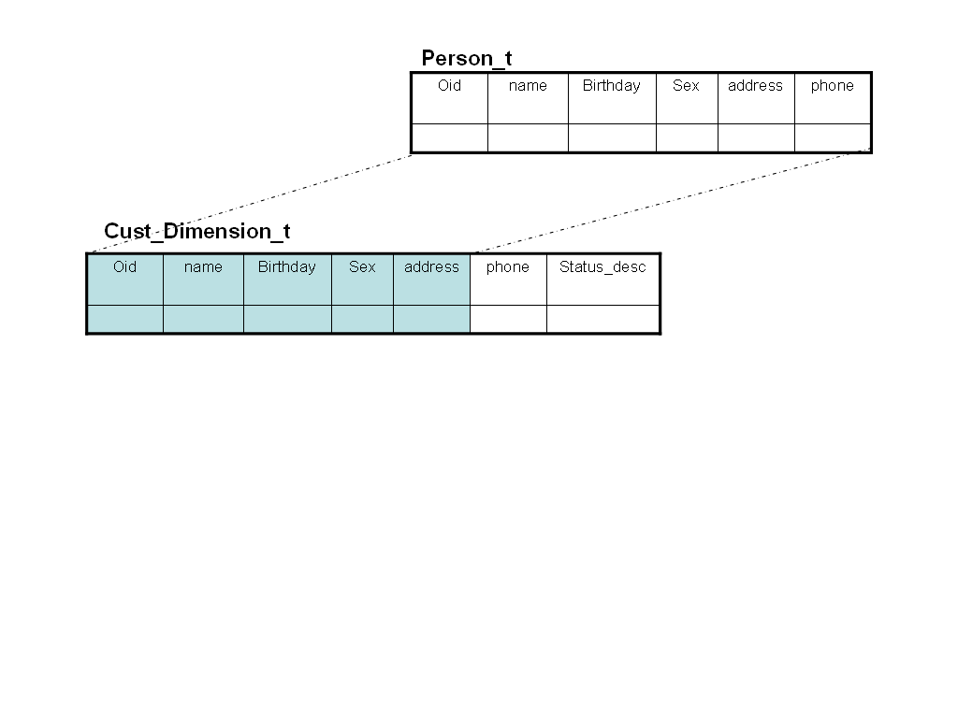
แสดงคำสั่งในการ Inherit type
การสร้าง Inherit Type จะใช้คำสั่ง UNDER โดย Type ที่Inherit มานั้นจะสามารถเรียกใช้ Attribute ที่มีของ Root Type
CREATE TYPE cust_dimension_t
UNDER person_t AS
(
status_desc status_desc_arr
)
MODE DB2SQL

Slide 35
การสร้าง Type ของ Fact Table
Fact Table ถือเป็นส่วนสำคัญของ Data Warehouse ซึ่งจะประกอบไปด้วย pointer ที่ชี้ไปยัง dimension ต่าง ๆ ของ Dimension ที่อยู่โดยรอบของ Schema
        CREATE TYPE sale_fact_t AS
        (
        cust_dim REF(cust_dimension_t),
        product_dim REF(prod_dimension_t),
        time_dim REF(time_dimension_t),
        quantity NUM,
        price NUM
        )
        MODE DB2SQL
        REF USING INTEGER

Slide 36
การสร้าง Fact Table
Fact Table ถูกสร้างขึ้นโดยใช้คำสั่ง
      CREATE TABLE sale_fact_tab OF sale_fact_t
      (
      REF IS OID USER GENERATED,
      cust_dim WITH OPTION NOT NULL,
      product_dim WITH OPTION NOT NULL,
      time_dim WITH OPTION NOT NULL,
      quantity WITH OPTION NOT NULL,
      price WITH OPTION NOT NULL
      )

Slide 37
การสร้าง Pointer
คำสั่ง Alter Table เป็นคำสั่งที่ใช้ในการเปลี่ยนแปลงลักษณะต่าง ๆ ของตารางในที่นี้เราจะใช้คำสั่ง Add Scope
คำสั่ง Add Scope เป็นคำสั่งที่ใช้ในการสร้าง Scope ในการเข้าถึงข้อมูลของคอลัมน์ที่เป็น Pointer ให้กับตาราง
      ALTER TABLE sale_fact_tab ALTER COLUMN time_dim ADD SCOPE time_dim_tab
      ALTER TABLE sale_fact_tab ALTER COLUMN product_dim ADD SCOPE prod_dim_tab
      ALTER TABLE sale_fact_tab ALTER COLUMN cust_dim ADD SCOPE cust_dim_tab

Slide 38
Data Manipulation Language(DML)
DML เป็นคำสั่งที่ใช้ในการเปลี่ยนแปลงข้อมูลต่าง ๆ ในตารางประกอบด้วยคำสั่งพื้นฐาน
  Insert
  Delete
  Update

Slide 39
การ Insert,Update,Delete ลงในตารางที่มี Complex Attribute
Customer Dimension Table เป็นตารางที่ประกอบด้วย Attribute ต่าง ๆ ได้แก่
  Simple Attribute
    birthday
    Sex
  Composite Attribute
    Name
    Address
  Multivalue Attribute
    Status_dec

Slide 40
ตัวอย่างการ insert customer table
  INSERT INTO cust_dim_tab VALUES
  (
  cust_dimension_t(0),
  name_t()..First('Jonathan')..Middle('-')..Last('Abbott'),’12/11/1999','M',
  Address_t()..Street(‘142 S Sheridan Road')
  ..City('Tulsa')..State('Oklahoma')..Zipcode(‘74112')
  ,phone_array_t()
  ..phone1(phone_t()..Location('Home')..phone_num(‘918-4758-3136‘))
  ..phone2(phone_t()..Location('Mobile')..Phone_num(‘338-336-4463'))
  ..phone3(phone_t()..Location('')..phone_num(''))
  ..phone4(phone_t()..Location('')..phone_num(''))
  ,status_desc_arr()
  ..desc1(status_desc_t()
  ..Reg_id('R01')
  ..reg_date((select oid from time_dim_tab where time_key = '1999Q3M09'))
  ..marital_status('Unmarried')
  ..year_income(60000) ..city('Tulsa') ..state('Oklahoma'))
  )

Slide 41
ตัวอย่างการ update customer table
UPDATE cust_dim_tab
SET status_desc = (status_desc_arr()
..desc1(status_desc_t()
..Reg_id('R01')..reg_date((select oid from time_dim_tab where time_key = '1999Q3M09'))
..marital_status('Unmarried')..year_income(60000)..city('Tulsa')..state('Oklahoma'))
..desc2(status_desc_t()
..Reg_id('R02')..Reg_date((select oid from time_dim_tab where time_key = '2001Q1M01'))
..marital_status('Married')..Year_income(66000)..city('Skokie')..state('Illinolis'))
..desc3(status_desc_t()
..Reg_id('R03')..Reg_date((select oid from time_dim_tab where time_key = '2002Q1M03'))
..marital_status('Married')..Year_income(70000)..city('Tulsa') .state('Oklahoma'))
)
WHERE name..first = ‘Jonathan’

Slide 42
ตัวอย่างการ delete customer table
DELETE FROM cust_dim_tab WHERE name..first = ‘Jonathan’

Slide 43
ตัวอย่างการ insert fact table
    INSERT INTO sale_fact_tab VALUES
    (
    sale_fact_t(0),
    (select oid from cust_dim_tab where name..first = 'Jonathan'),
    (select oid from prod_dim_tab where model_name = 'CR-V'),
    (select oid from time_dim_tab where time_key = '1999Q3M09'),
    1,
    21550
    )

Slide 44
ตัวอย่างการ Query
จำนวนรถ Jeep ที่ขายในช่วงปี 2000
    SELECT count(*)
    FROM sale_fact_tab
    WHERE time_dim->fiscal_year = 2000
    and product_dim->manufacturer = 'Jeep'
ผลลัพธ์ 2 คัน

Slide 45
ตัวอย่างการ Query
จำนวนลูกค้าผู้ชายที่แต่งงานและซื้อรถในช่วงปี 2000
  SELECT count(cust_dim->name..First)
  FROM sale_fact_tab
  WHERE time_dim->fiscal_year = 2000 and
  (cust_dim->status_desc..desc1..marital_status = 'Married'
  or cust_dim->status_desc..desc2..marital_status = 'Married'
  or cust_dim->status_desc..desc3..marital_status = 'Married')
  and cust_dim->sex = 'M‘
ผลลัพธ์ 4 คน

Slide 46


